Slide 1

Projet cinéma: développement d’une application web
Thomas Pottier

Slide 2


SOMMAIRE
Présentation du code
Problème rencontré
Possible évolutions
Démo

Slide 3
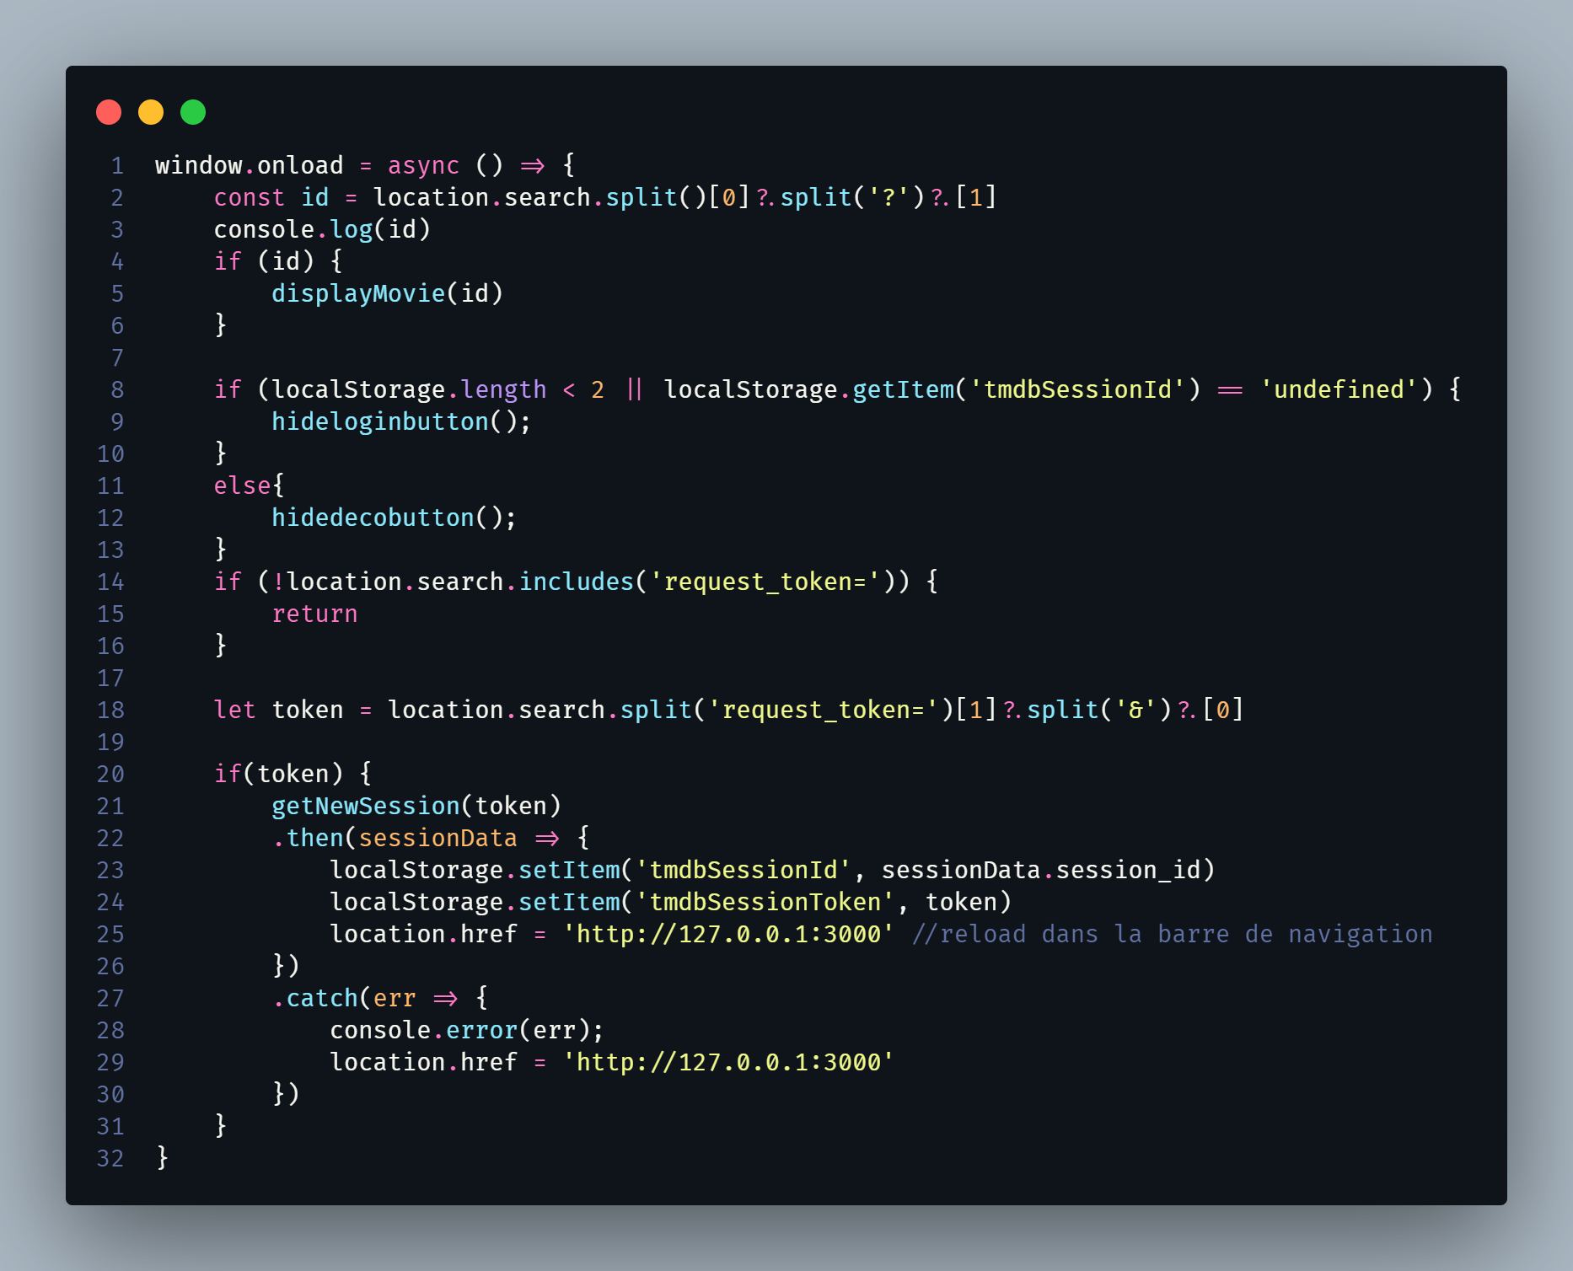
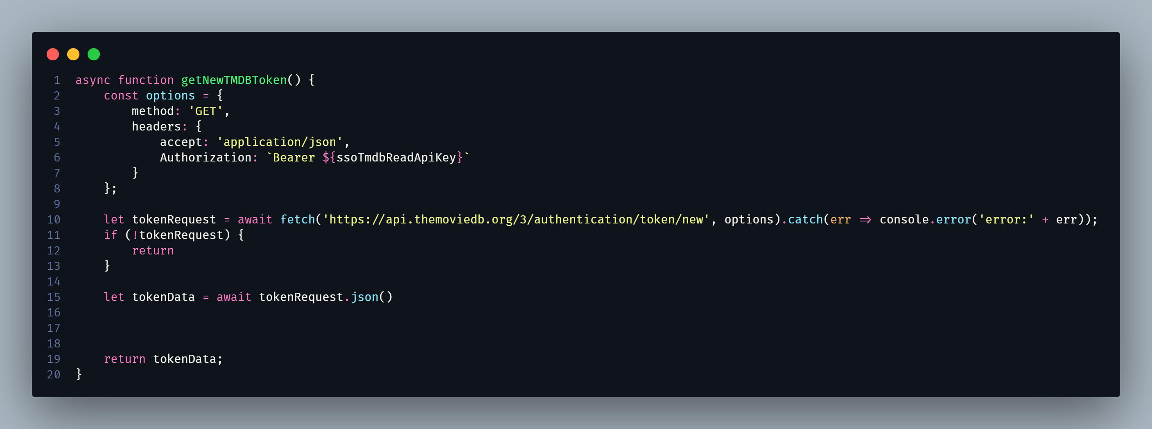
Présentation du code

Slide 4
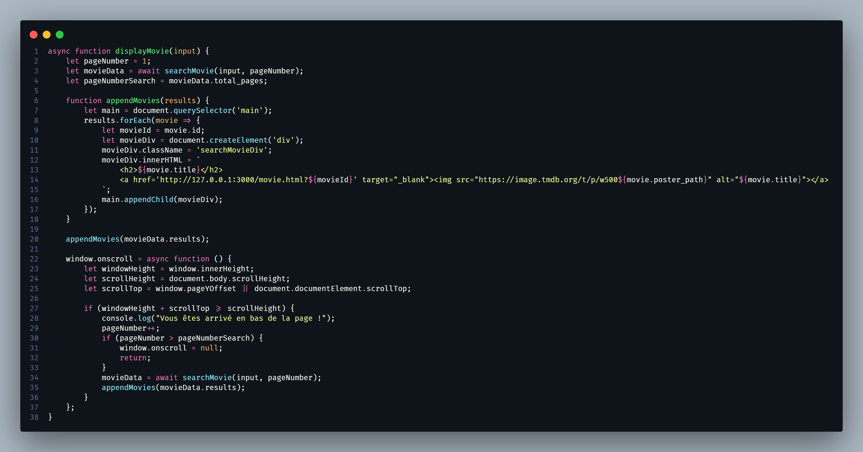
movie

Slide 5
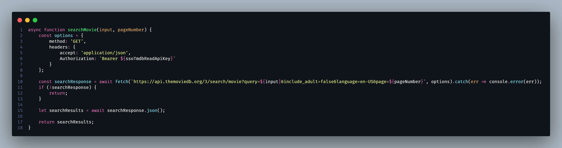
search

Slide 6

Difficultés rencontrées

Slide 7
Possibles évolutions
Plus de fonctionnalités au niveau du compte TMDB
Ajout de recommandations sur les films
Améliorations du visuel du site au niveau css
Ajout des séries sur le site

Slide 8
Démonstration

Slide 9

Conclusion

Slide 10

MERCI
Nom du présentateur
Adresse e-mail
Site web

